Slide 1
6° Ayudantía
Capitulum tertium:
Puer improbus
Latín I – Prof. Constanza Martínez
Andrew Mayne-Nicholls Merino
a.maynenicholls@ug.uchile.cl
«Curriculum vitae»

Slide 2
Index
¡Exercitia!

Slide 3
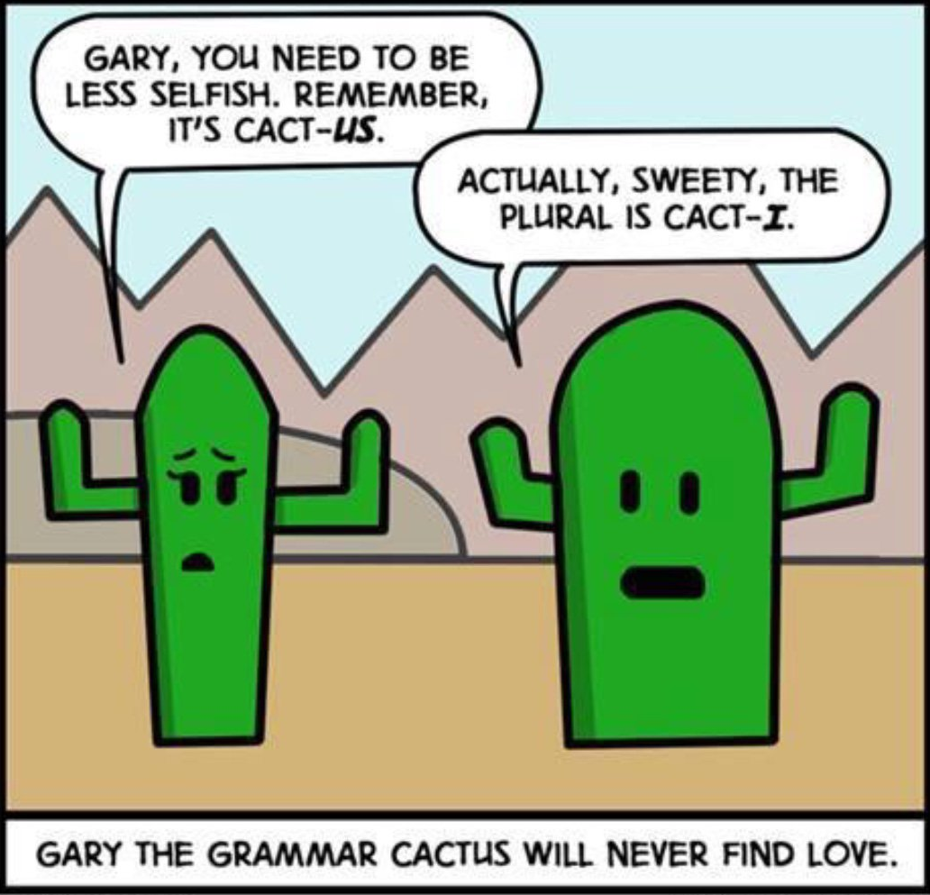
SUSTANTIVO
ADJETIVOS

Slide 4

Tabla 1° y 2° declinación
 | Masc. (2°) |  | Fem. (1°) |  | Neu. (2°)
 | S | P | S | P | S | P
Nominativo | - us | - ī | - a | - ae | - um | - a
Genitivo | - ī | - ōrum | - ae | - ārum | - ī | - ōrum
Acusativo | - um |  | - am
Ablativo | - ō |  | - ā |  | - ō
Dativo
Vocativo

Slide 5
Tabla de Quis, Quae, Quid
 | Masc. |  | Fem. |  | Neu.
 | S | P | S | P | S | P
Nominativo | *Quis / Quī | Quī | Quae |  | *Quid / Quod
Genitivo | Cuius |  | Cuius |  | Cuius
Acusativo | Quem |  | Quam |  | Quid / Quod
Ablativo
Dativo

Slide 6
Tabla de Is, Ea, Id
 | Masc. |  | Fem. |  | Neu.
 | S | P | S | P | S | P
Nominativo
Genitivo
Acusativo | Eum |  | Eam
Ablativo
Dativo

Slide 7
Ejercicios

Slide 8
Ejercicios…
Hagamos los Exercitia del 4 al 10

Slide 9
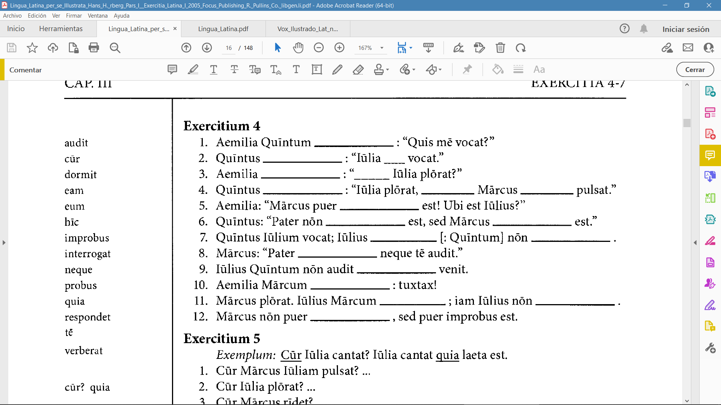
Saturn is composed of hydrogen and helium

Slide 10
interrogat
respondet
tē
interrogat
Cūr
respondet
quia
eam
improbus
hīc
hīc
eum
audit
dormit
Saturn is composed of hydrogen and helium
neque
verberat
audit
dormit
probus

Slide 11
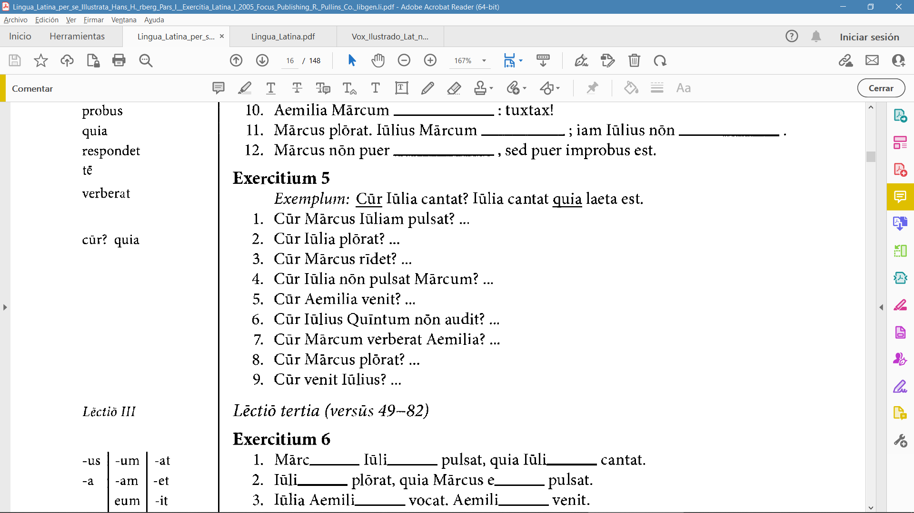
Saturn is composed of hydrogen and helium

Slide 12
Mārcus Iūliam pulsat, quia puer improbus est.
Iūlia plōrat, quia Mārcus eam pulsat.
Mārcus rīdet, quia puer improbus est.
Iūliam Mārcum nōn pulsat, quia proba puella est.
Aemilia venit, quia Quīntum audit..
Iūlius Quīntum nōn audit, quia dormit.
Aemilia Mārcum verberat, quia īrāta est.
Mārcus plōrat, quia Aemilia eum verberat.
Iūlius venit, quia Mārcum, quī plōrat, audit.
Saturn is composed of hydrogen and helium

Slide 13
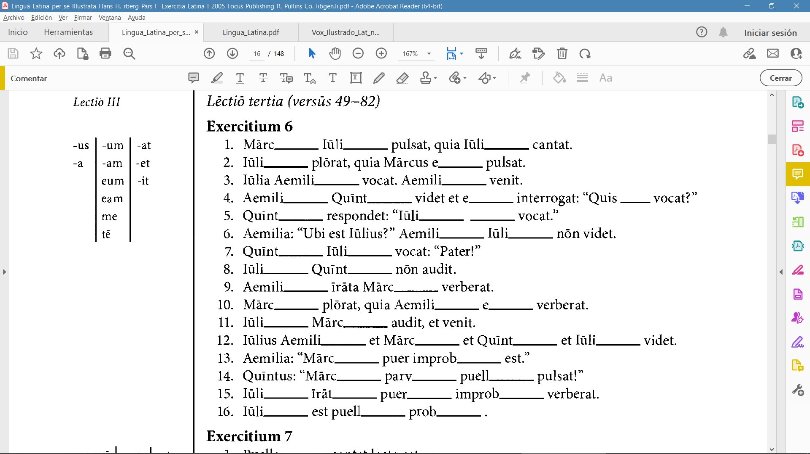
Saturn is composed of hydrogen and helium

Slide 14
us
am
a
a
am
am
a
a
um
um
mē
us
a
tē
a
um
us
um
us
um
a
um
Saturn is composed of hydrogen and helium
us
a
am
us
um
am
um
um
um
us
us
us
am
am
us
us
um
um
a
a
a

Slide 15
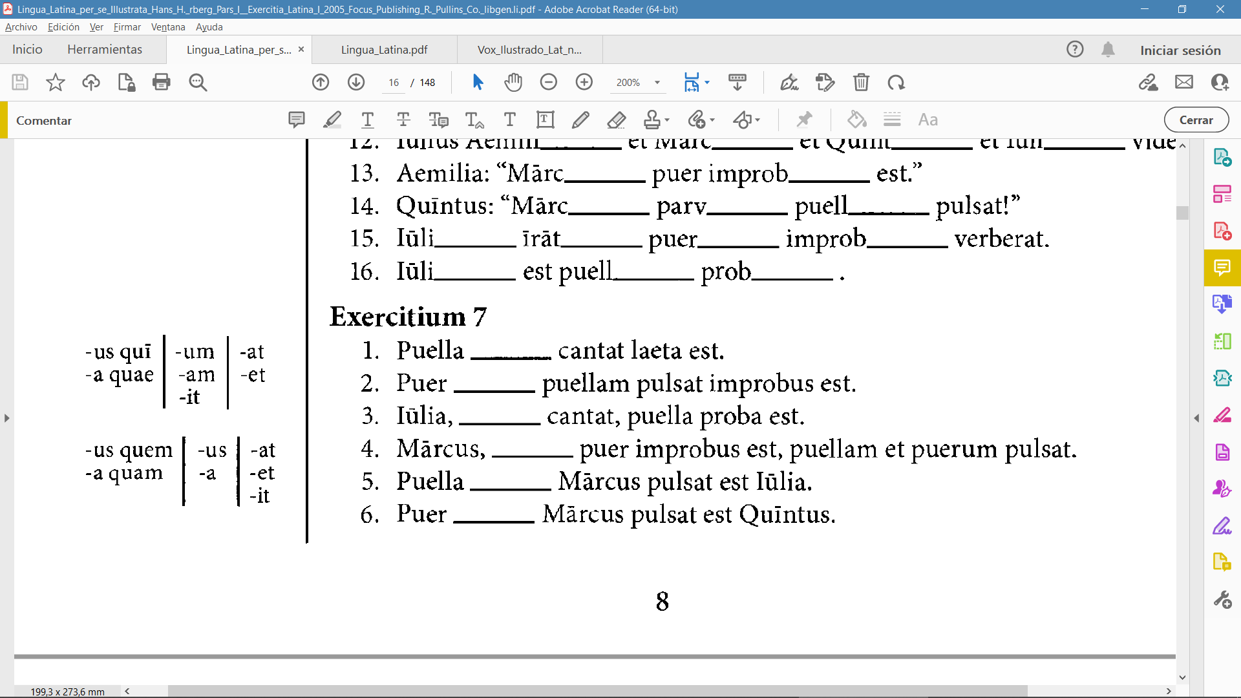
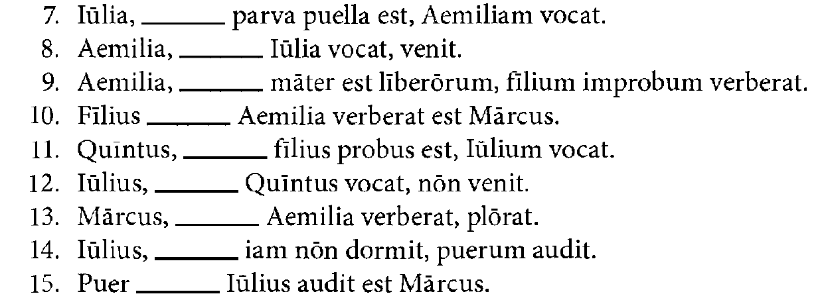
Saturn is composed of hydrogen and helium

Slide 16
quae
quī
quae
quī
quam
quem
quae
Saturn is composed of hydrogen and helium
quam
quae
quem
quī
quem
quem
quī
quem

Slide 17
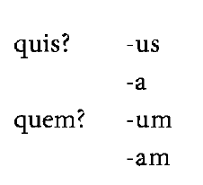
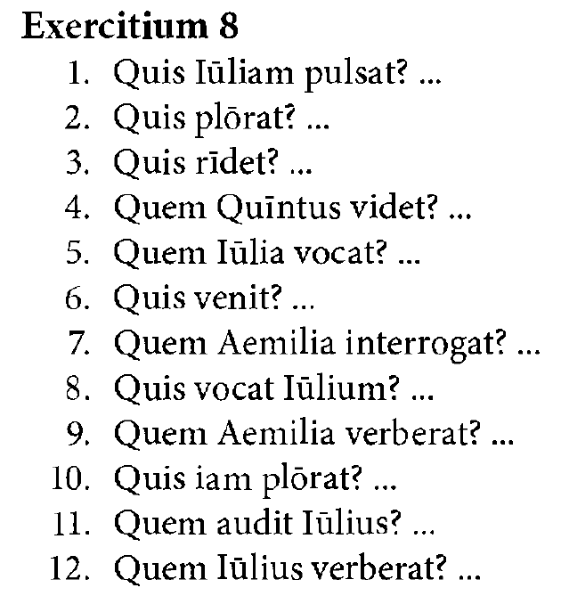

Slide 18
Mārcus Iūliam pulsat.
Iūlia plōrat.
Mārcus, quī puer improbus est, rīdet.
Quīntus videt Mārcum, quī Iūliam pulsat.
Iūlia Aemiliam vocat.
Aemilia, quae mater liberōrum est, venit.
Aemilia Quīntum interrogat.
Quīntus Iūlium vocat.
Aemilia īrāta Mārcum verberat.
Iam Mārcus plōrat.
Iūlius Mārcum, quī plōrat, audit.
Iūlius Mārcum verberat.

Slide 19
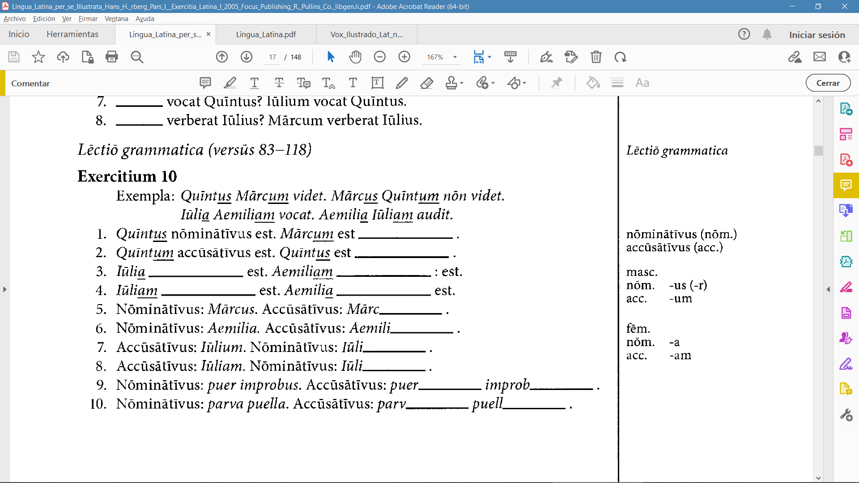
Saturn is composed of hydrogen and helium

Slide 20
accūsātīvus
nōminātīvus
nōminātīvus
accūsātīvus
accūsātīvus
nōminātīvus
_{um}
_{am}
Saturn is composed of hydrogen and helium
_{us}
_{us}
_{um}
_{um}
_{am}
_{am}

Slide 21
Antes de terminar:
Pequeña técnica para el estudio…

Slide 22
Técnica para memorizar el vocabulario
Fluvius –ī m
Oppidum, -īn
Scaena, -ae m
Probus –a -um
Río
Ciudadela
Escena
Bueno
Fluvius –ī M
Oppid…
…
…
…
Ojo: son solo recomendaciones, cada quien sigue el sistema que más le acomode.
Dobla una hoja de papel en varias columnas, escribe las palabras que tengas que aprender en la primera columna, luego escribe en la columna de al lado las palabras en español. Luego tapa la primera columna, y escribe en la tercera las palabras en latín, y así ad infinitum.

Slide 23
¡Gracias!
Do you have any questions?
youremail@freepik.com
+91 620 421 838
yourwebsite.com
Please keep this slide for attribution

